Slide 1


Slide 2

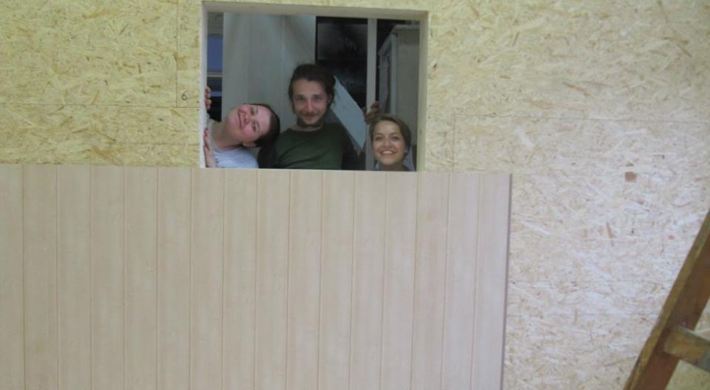
autoři expozice JAMU Markétka, Stanislávek, Juliánka

Slide 3
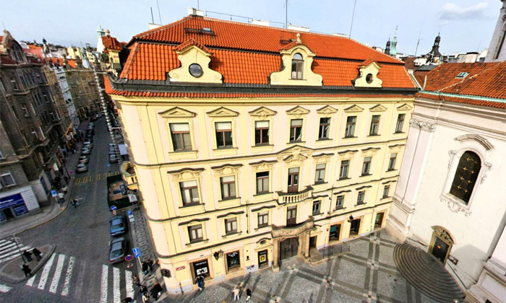
Kafkův dům

Slide 5
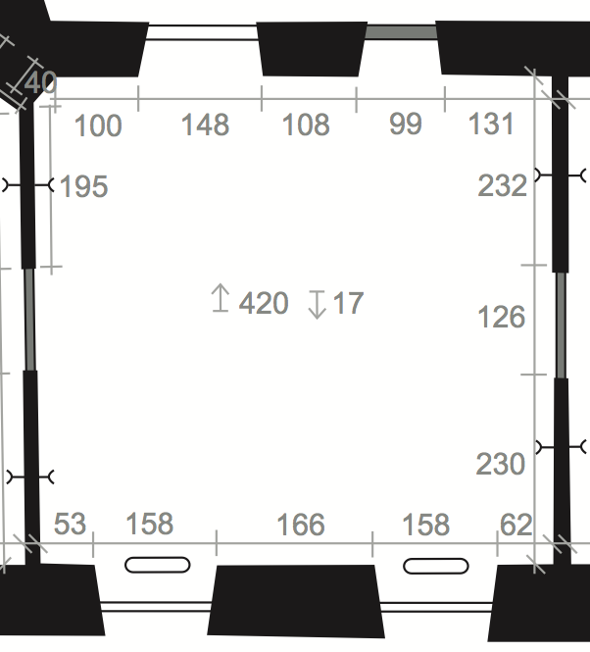
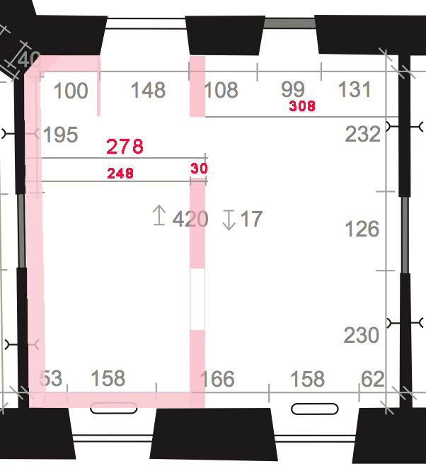

Slide 6
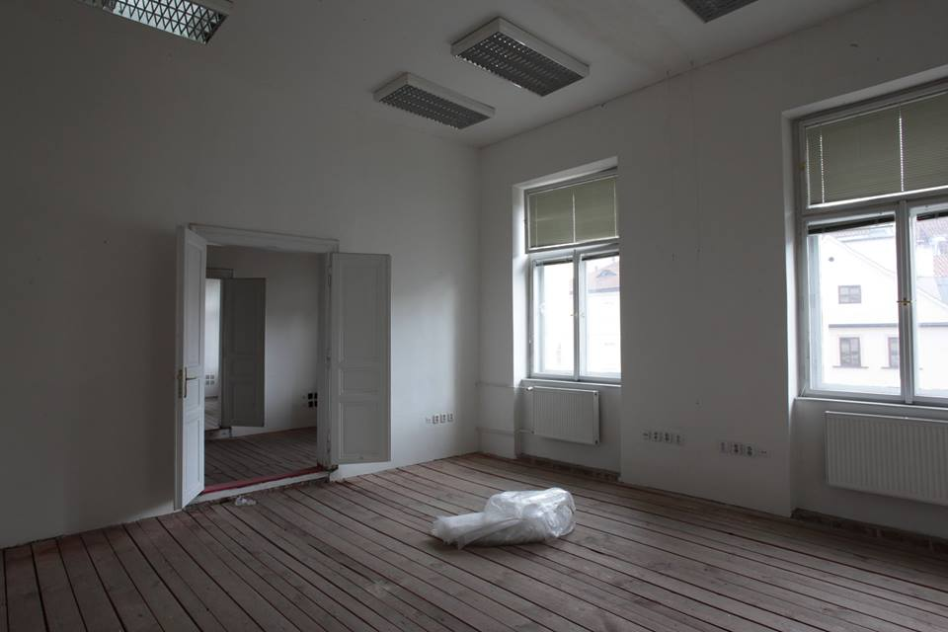
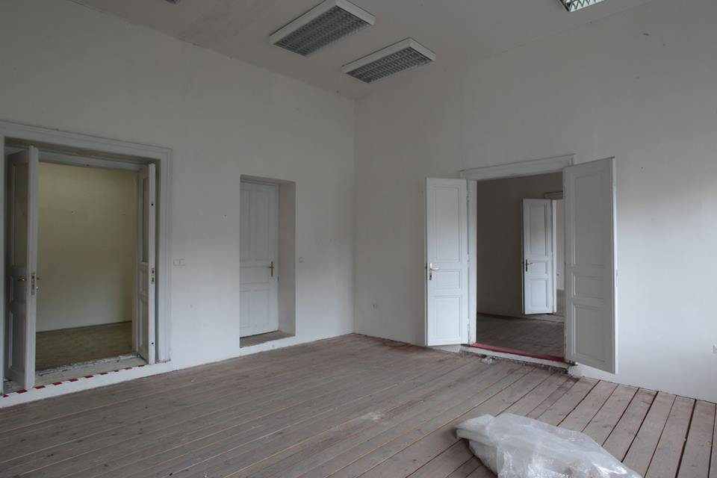
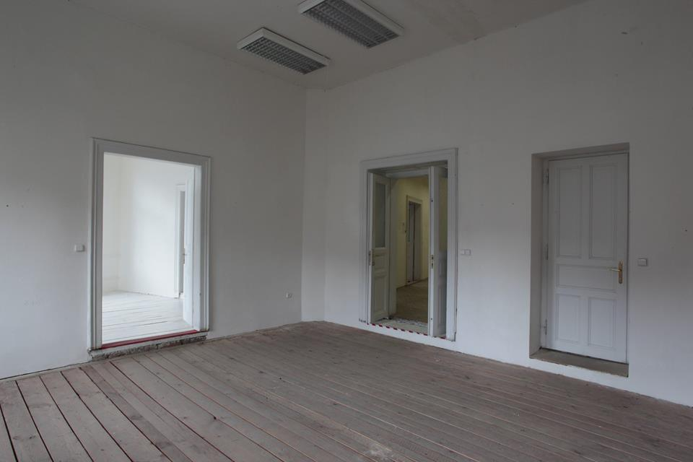
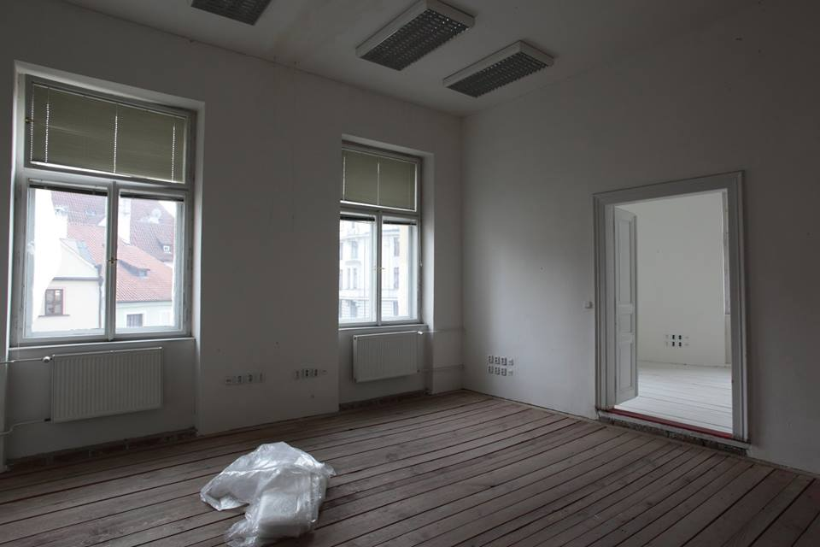

Slide 7
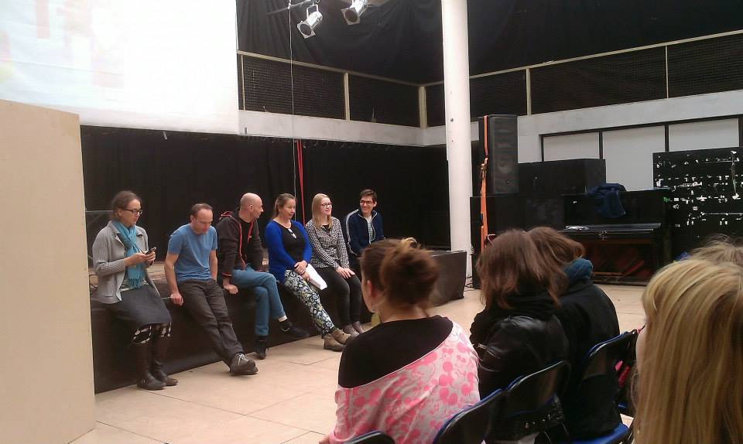
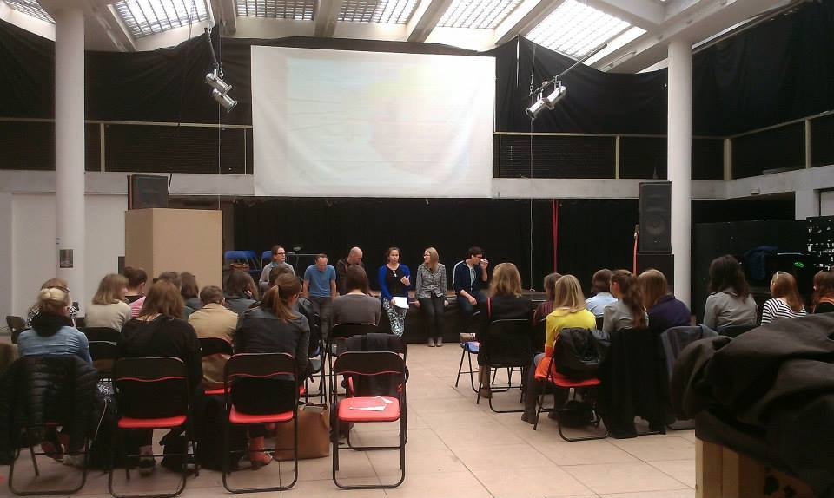
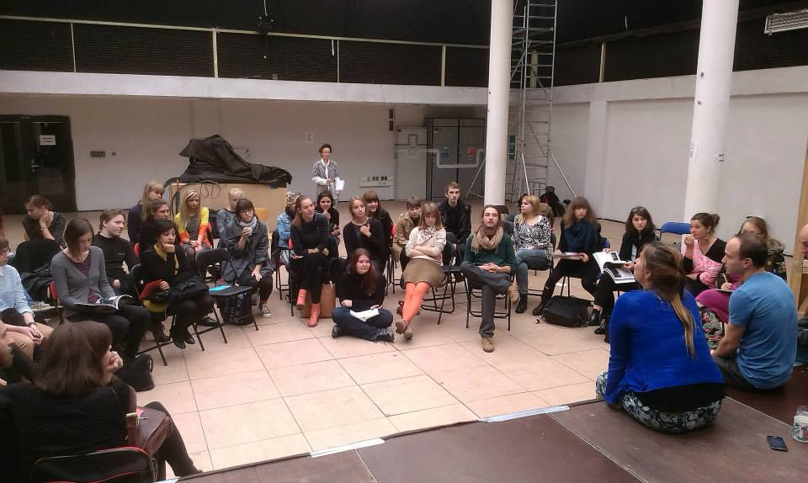
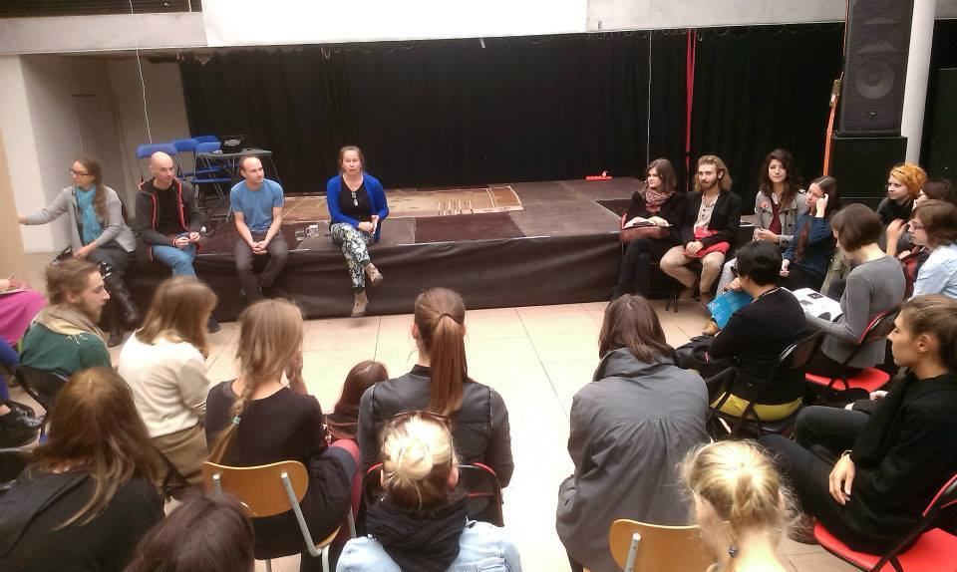
1. setkání JAMU a DAMU v Praze 21.říjen 2014

Slide 8
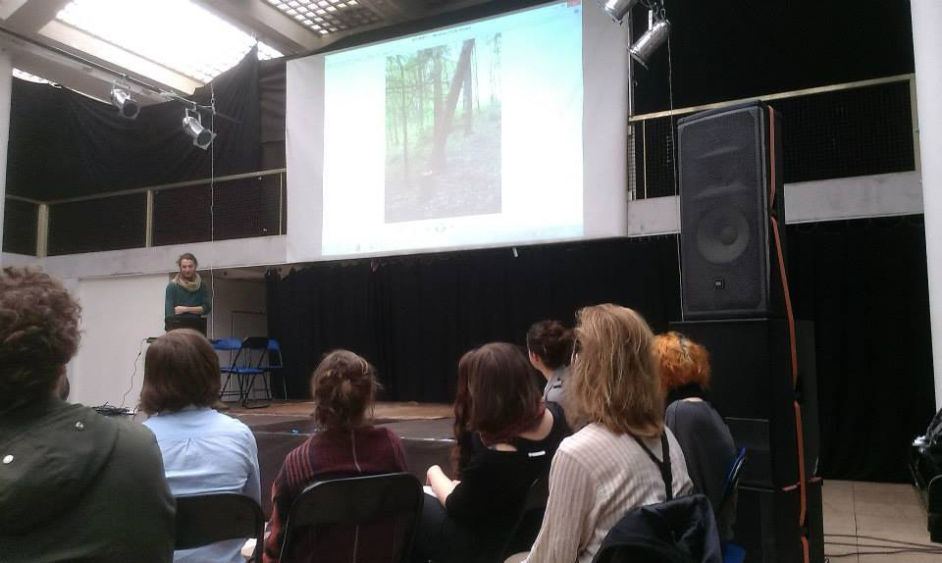
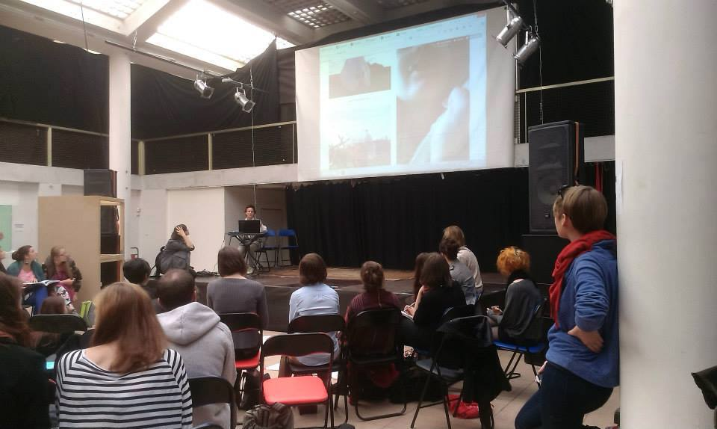

Slide 9
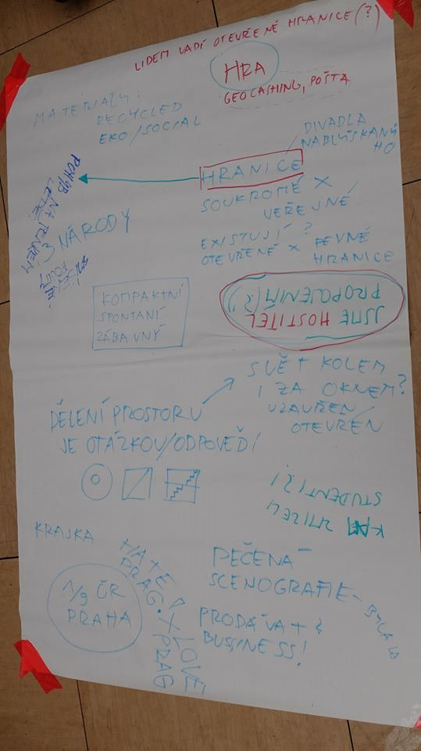
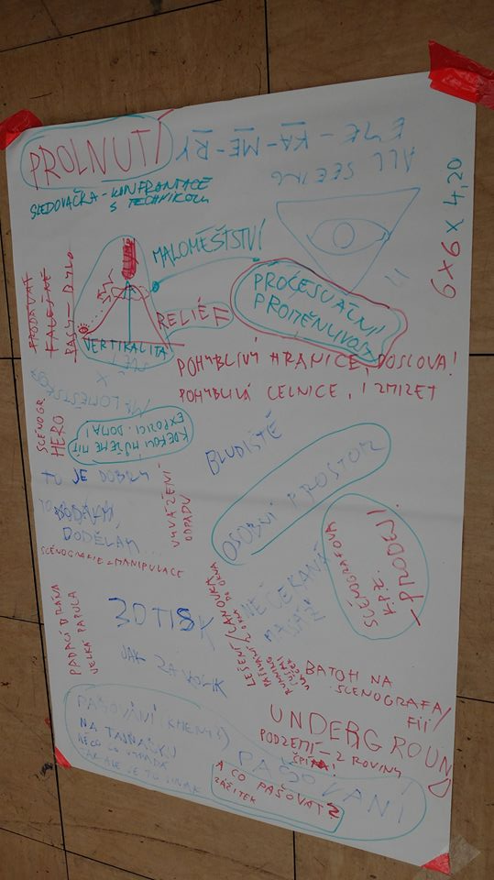

Slide 10
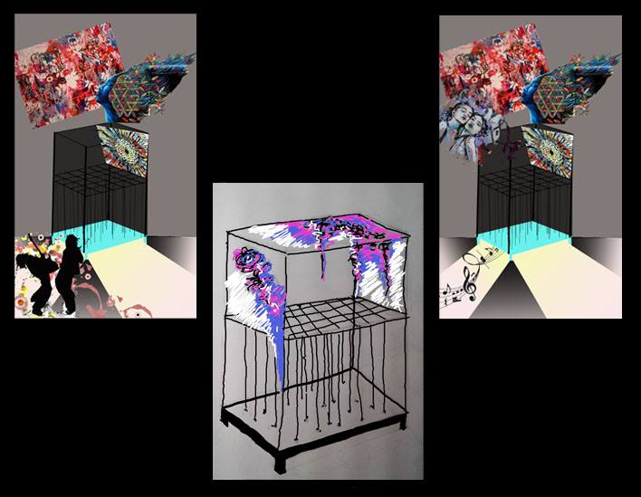
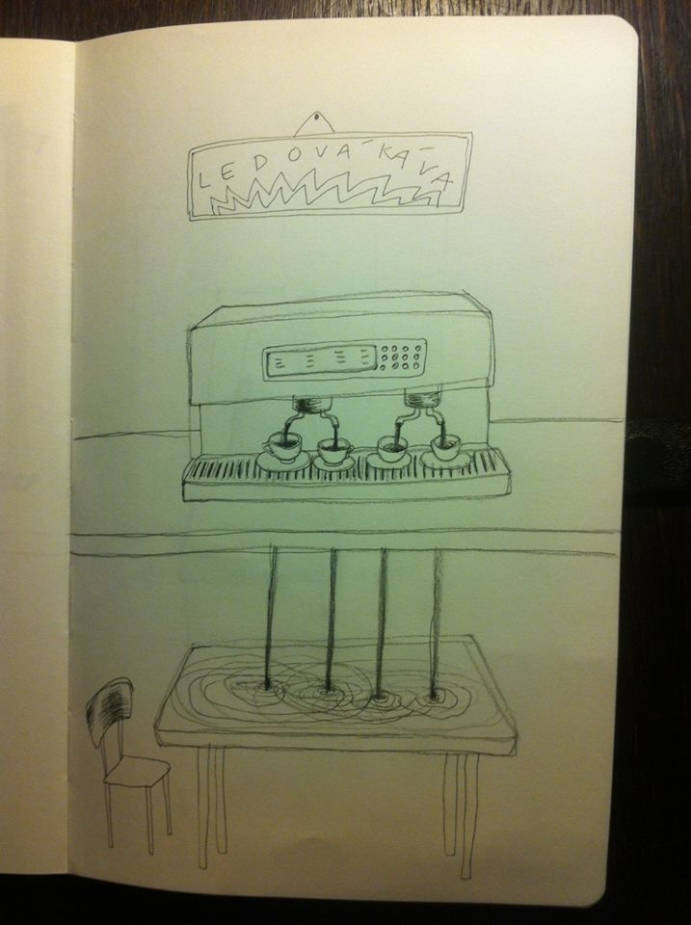
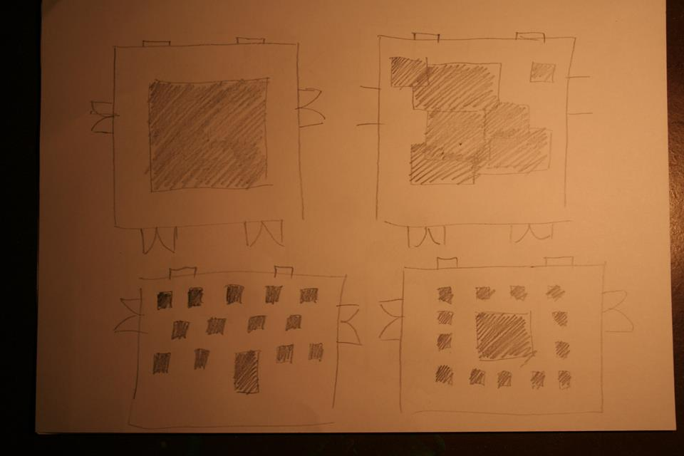
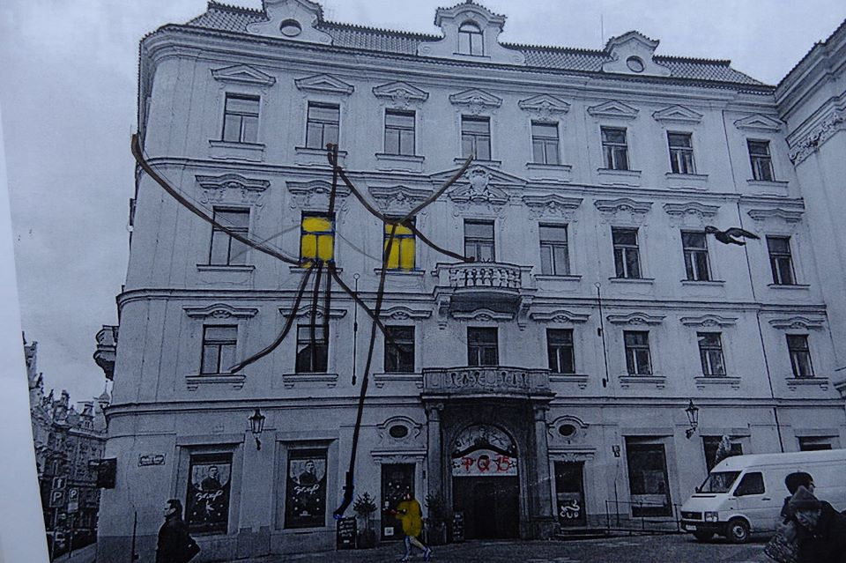
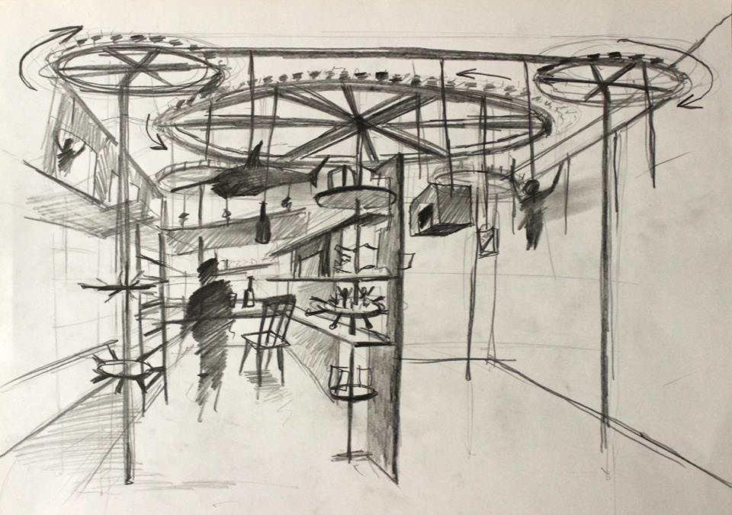
Příklady návrhů studentů z DAMU, KALD a JAMU

Slide 11
rozdělení prostoru JAMU a DAMU

Slide 12
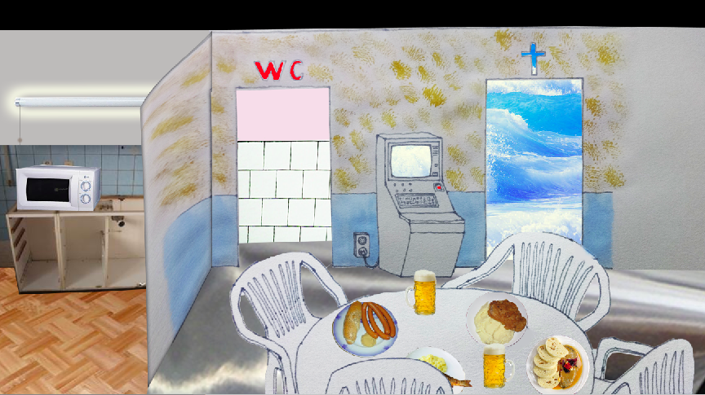
původní vítězný návrh pro expozici JAMU

Slide 13
0,5° Expozice JAMU je hluboce zakořeněna v tradičním českém prostředí, které symbolizuje místo setkání a reprezentuje naše prostředí, kde se každý setkává s každým. Je to místo, kde se nad pivem probírají ty nejzásadnější témata jakými jsou politika, hudba a počasí, zde se vytvářejí nové a opravdové hodnoty české kultury. Časoprostorová smyčka v níž je obsažena krása české identity, sdílený prostor otevřený všem, stejně jako Česká republika, země "bez hranic“, která je otevřena každému. Pulzující a klimaticky proměnlivé prostředí, půlnoční karaoke, tanečky,..večírek pro každého. Prostor přestává být trojrozměrný a stává se vícedimenzionální. Čech jako strážce planetárních hodnot aneb my sem UFOuna nepustíme... Poeticky laděná expozice nad níž se vznáší jemné sdělení, nádech „lokálu“, její esence ve smyslu místa, kde se rodí či boří svět, ideály a inspirace. Česká hospoda je jako stabilní hodnota v burácejícím vesmíru nejistot.

Slide 14
Markétka, Stanislávek, Juliánka

Slide 15
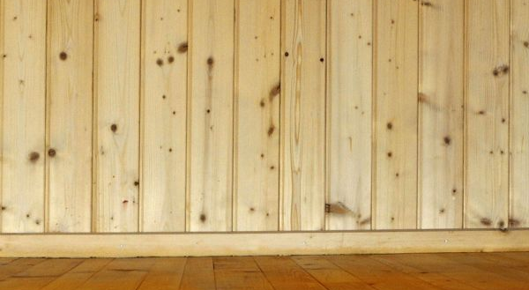
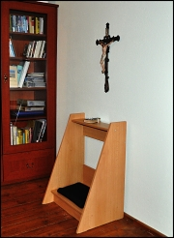
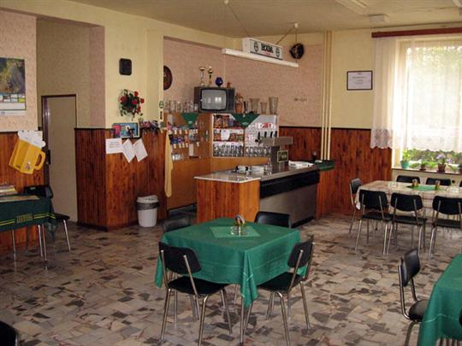
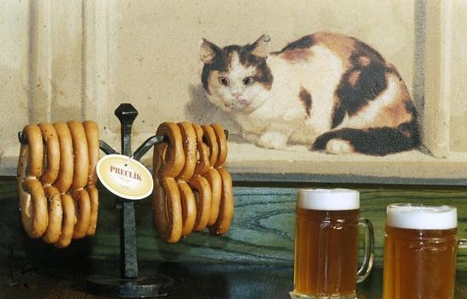
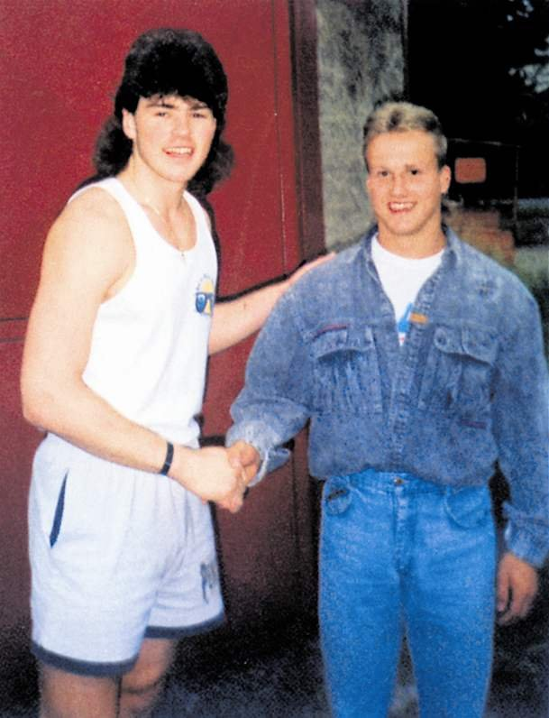
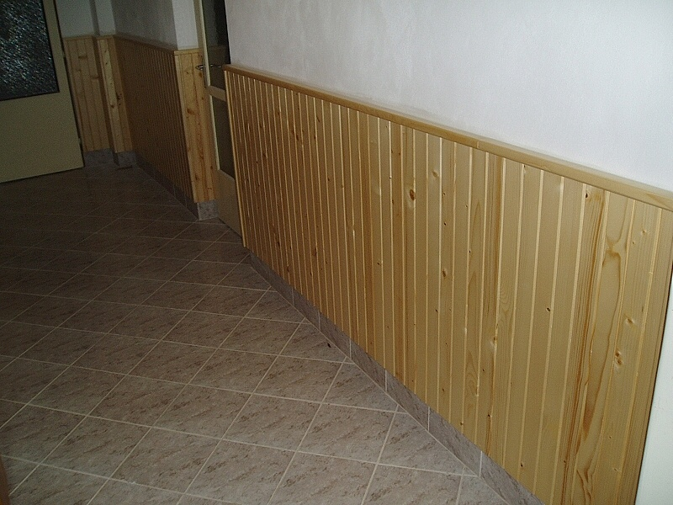
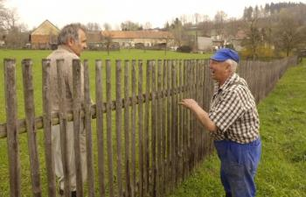
inspirační materiály, objekty

Slide 16
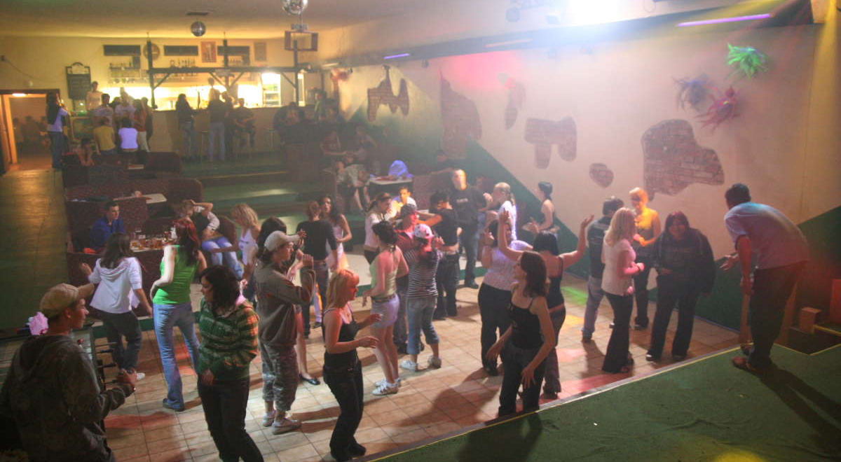
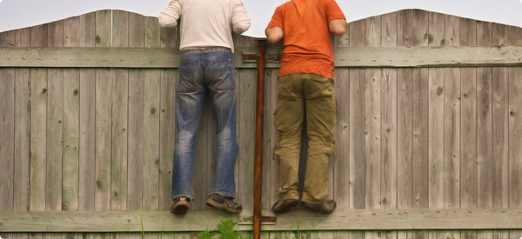
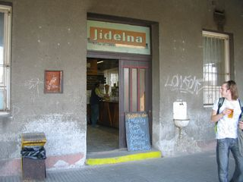
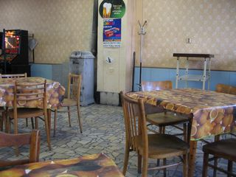
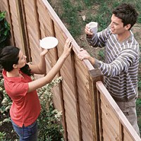
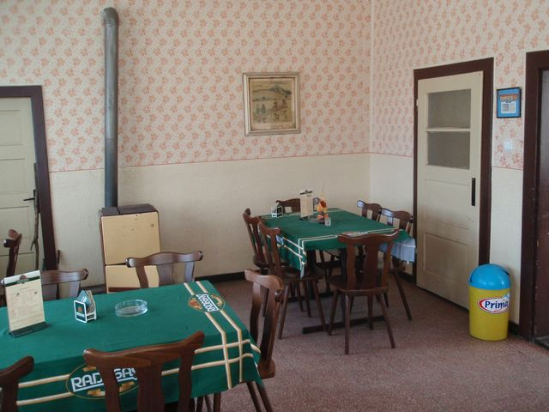
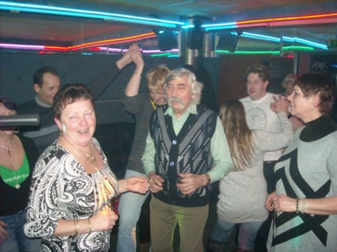

Slide 17
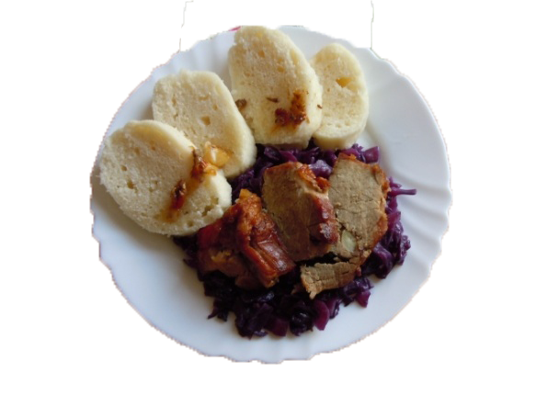
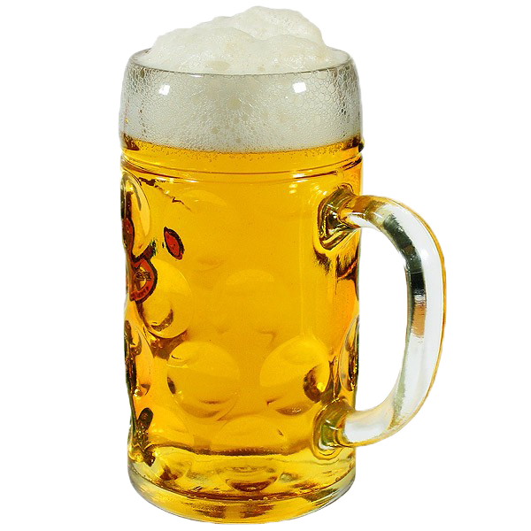

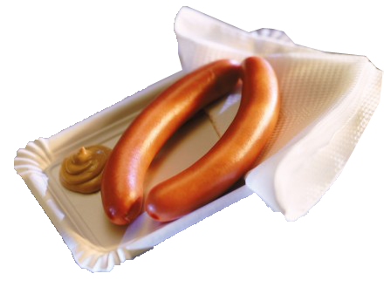

Slide 18


Slide 19
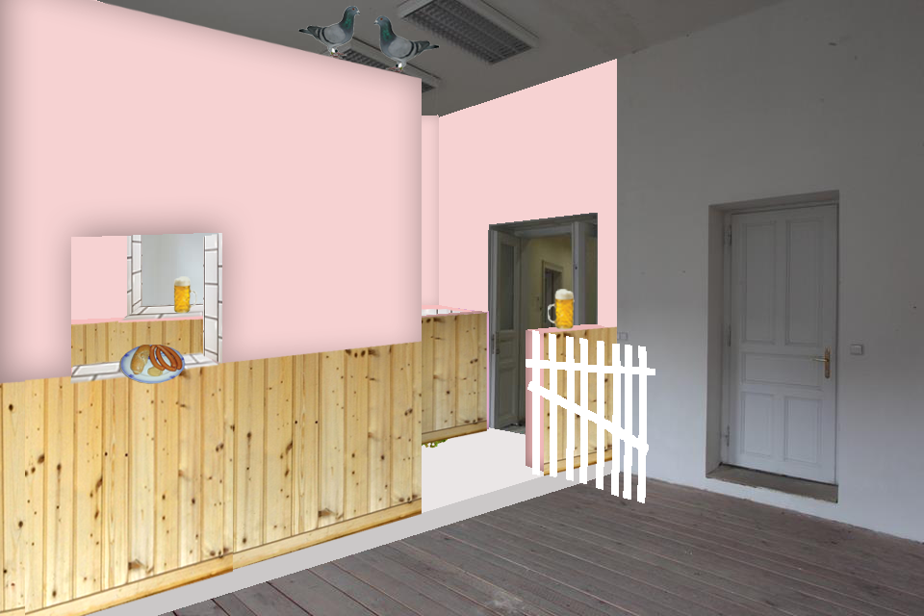
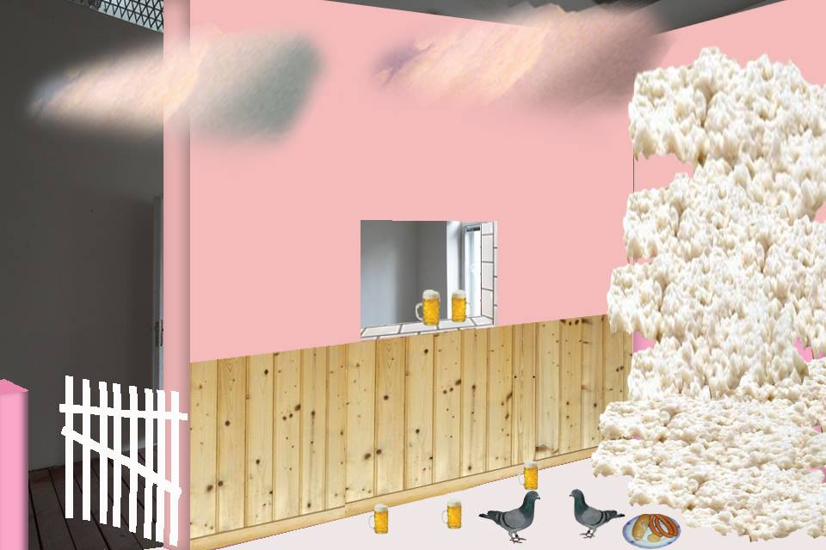
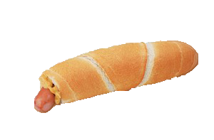
finální návrh pro expozici JAMU

Slide 20
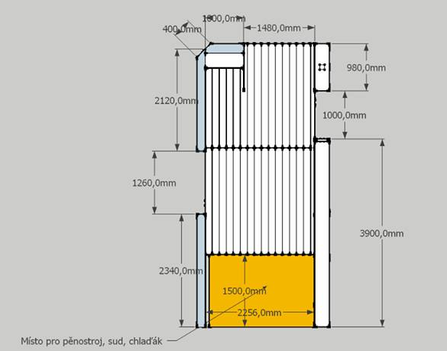
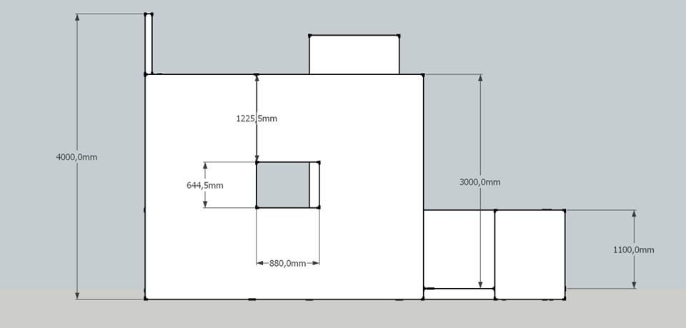

Slide 21
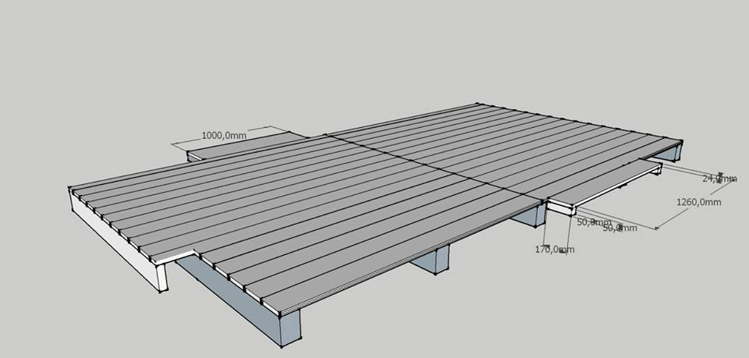
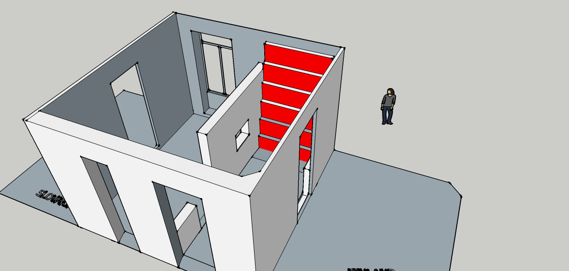

Slide 22
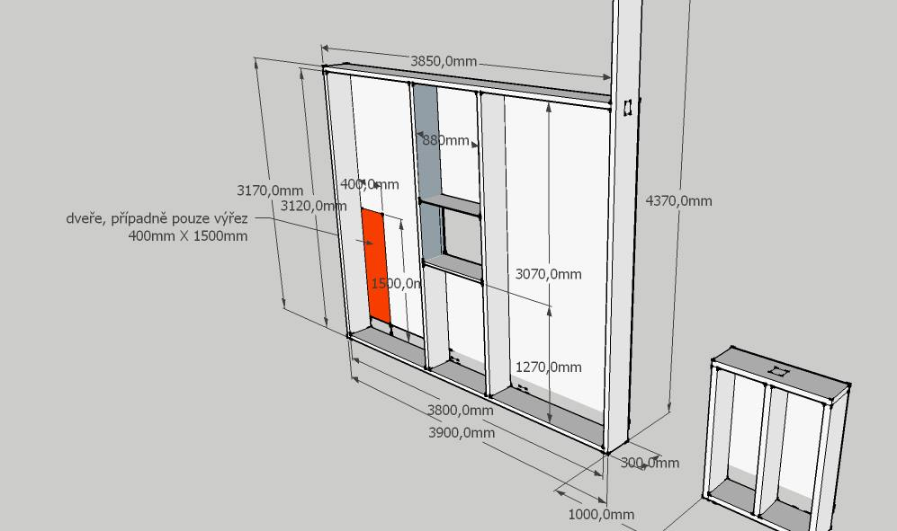
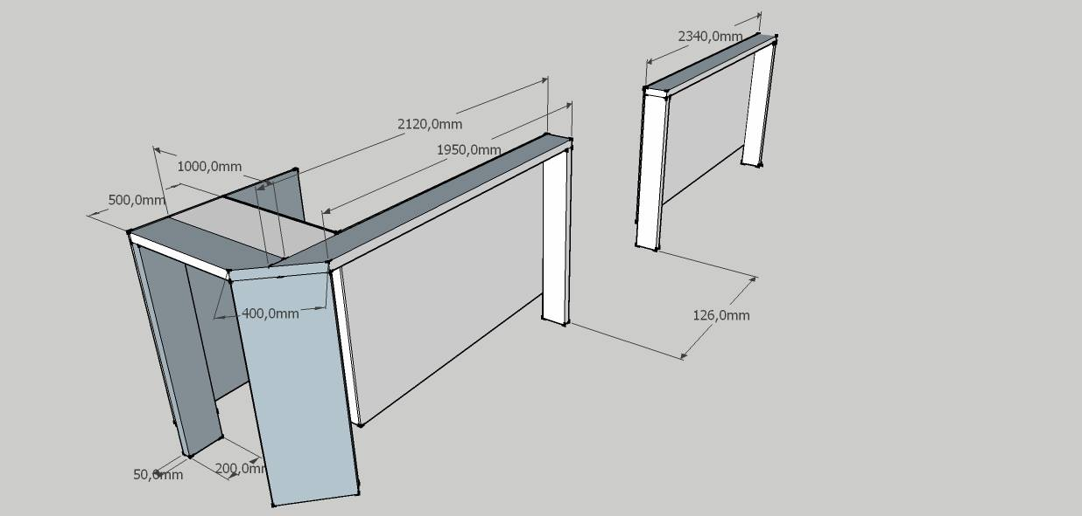
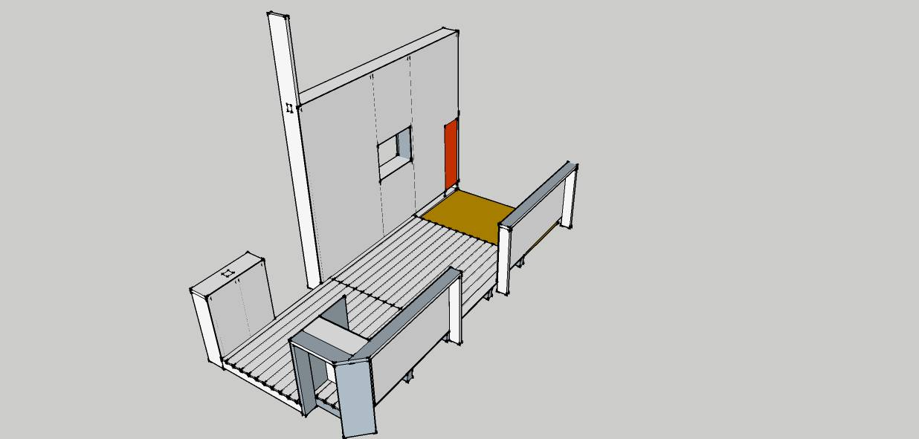
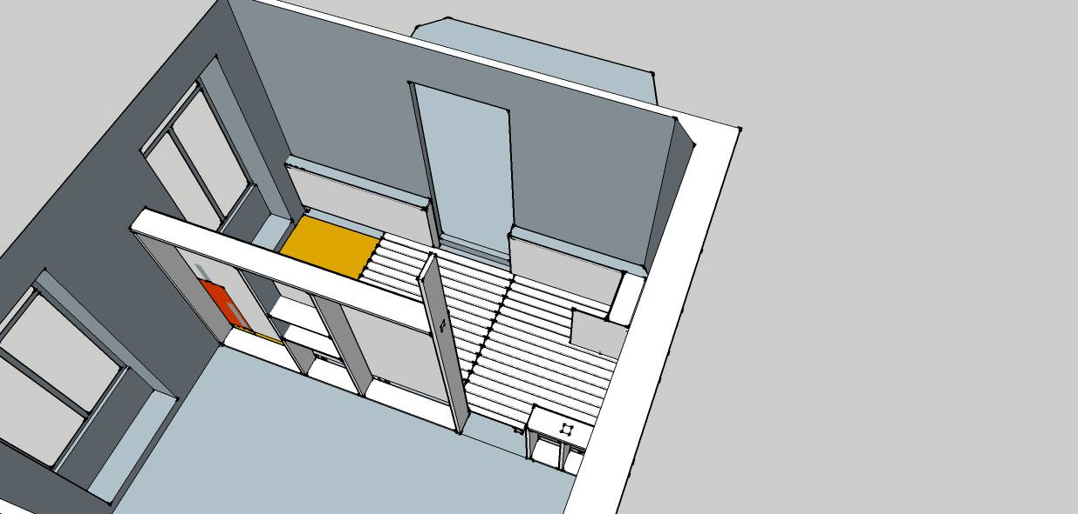

Slide 23


Slide 24
S T A R T V L N Ě N A

Slide 25

St. Adler

Slide 26





Slide 27





Slide 28





Slide 29




Slide 30





Slide 31





Slide 32


jedem si pro country party pípu aneb výlet za všechny prachy

Slide 33
S T A R T K A F K Ů V D Ů M

Slide 34


Slide 35





Slide 36





Slide 37


výlet za pěnovou kaskádou do Postoloprt

Slide 38






Slide 39



Slide 40

muškáty ve veřejném prostoru

Slide 41


Slide 42







Slide 43





Slide 44




Slide 45


Slide 46






Slide 47


Slide 48





Slide 49




Slide 50


Slide 51


Slide 52



Slide 53





Slide 54





Slide 55

jupííííí, Stanislávek už má 17

Slide 56

Název akce: Pěna víry Popis: Vícedimenzionální pěnové peklo, kde sladce vrkají holoubci. Tanečky a večírek pro každého aneb tvůj kazatel si tě podá! Přijď se klimaticky proměnit a vytvoř si svůj pěnový kokon.

Slide 57





Slide 58




Slide 59

!!! historický okamžik !!!

Slide 60





Slide 61







Slide 62


Slide 63





Slide 64



Slide 65

z Kafkova domu → přes Karlův most→ směr Americká ambasáda

Slide 66


Slide 67


Slide 68


Slide 69


Slide 70

ocenění expozice JAMU na PQ 2. místo: Cena dětských návštěvníků za nejlepší expozici na PQ 2015 nominace: Zlatá medaile PQ 2015 za nejvýraznější talent ve Studentské sekci (nominováni z 55 zemí)

